Slide 1
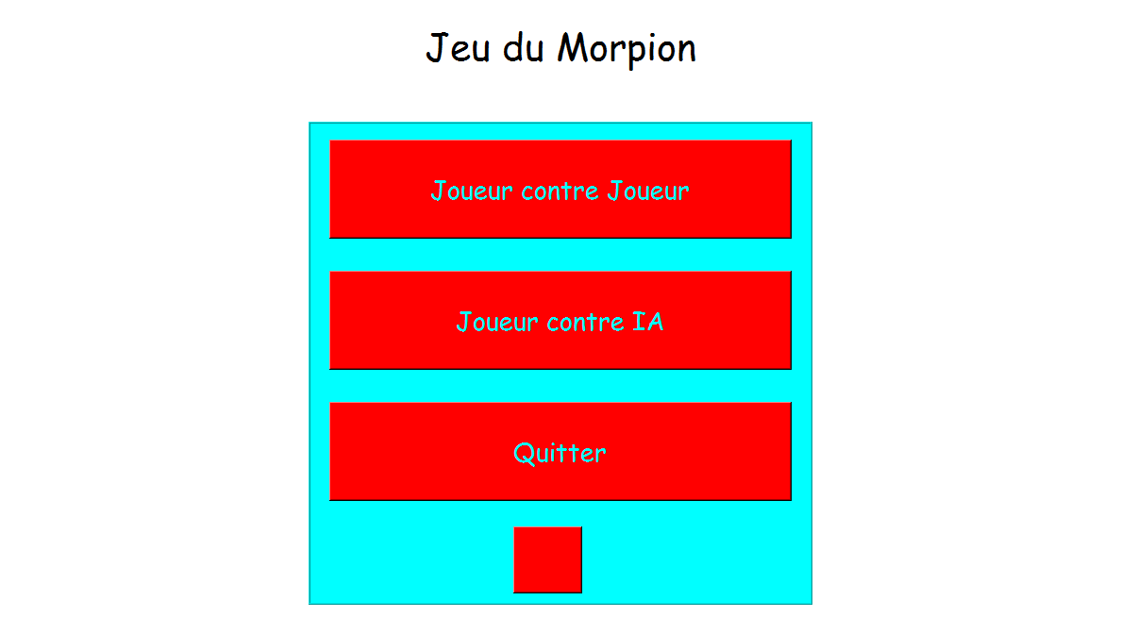
Notre projet : le jeu du Morpion
Capture d’écran de l’interface de démarrage

Slide 2
Présentation du projet
Objectifs :
créer un morpion jouable à 2 puis un « Super Morpion »
Créer une interface de démarrage permettant au joueur de choisir son mode de jeu
Difficultés :
Travail en groupe sur un projet commun
Difficultés au niveau du code
Langage utilisé : Python 3.6, module Tkinter pour l’interface graphique

Slide 3
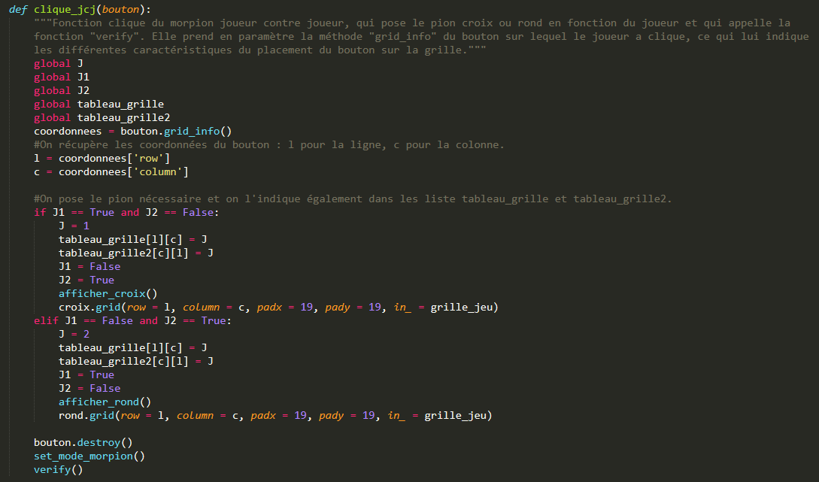

Slide 4
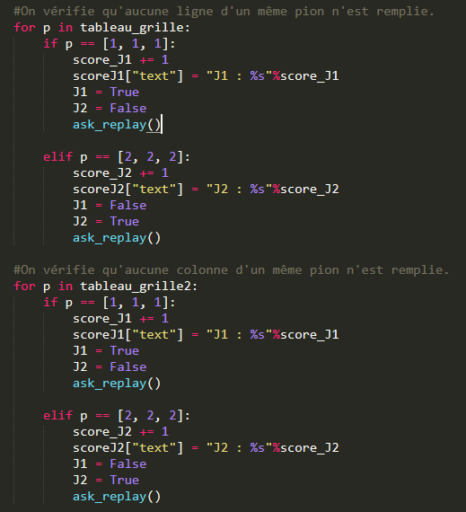
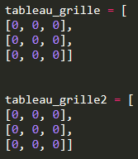

Slide 5
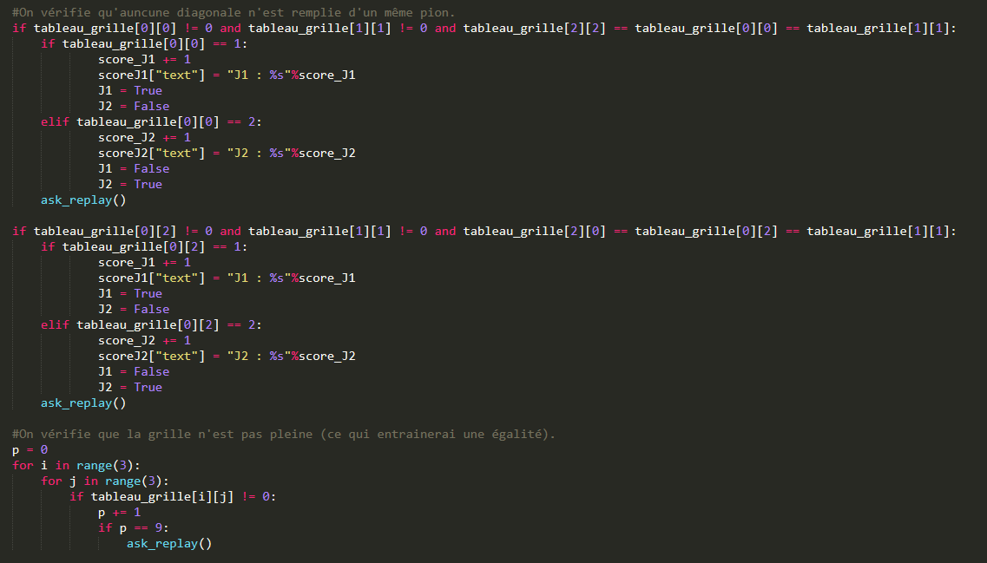

Slide 6
Conclusion
Améliorations que j’aurai pu faire :
Optimiser le code
Créer un site web
Ce que j’ai appris :
La difficulté d’entreprendre un projet sur plusieurs mois en informatique
Le travail en groupe sur un tel projet
Des connaissances en programmation

